Slide 1

ALTINBAY PEYZAJ
VİZYONUMUZ
Müşteri memnuniyeti odaklı çalışmak,
Hizmet potansiyelimizi arttırmak,
Hizmet kalitesini etkileyen tüm personellerin donanımlı,aktif, müşteri ilişkilerinde etkin olmasını sağlamak,
Kaliteli üretim ve uygulamaların sürekliliğini sağlamak,
Sürekli gelişme bilinciyle çalışmak.

Slide 2
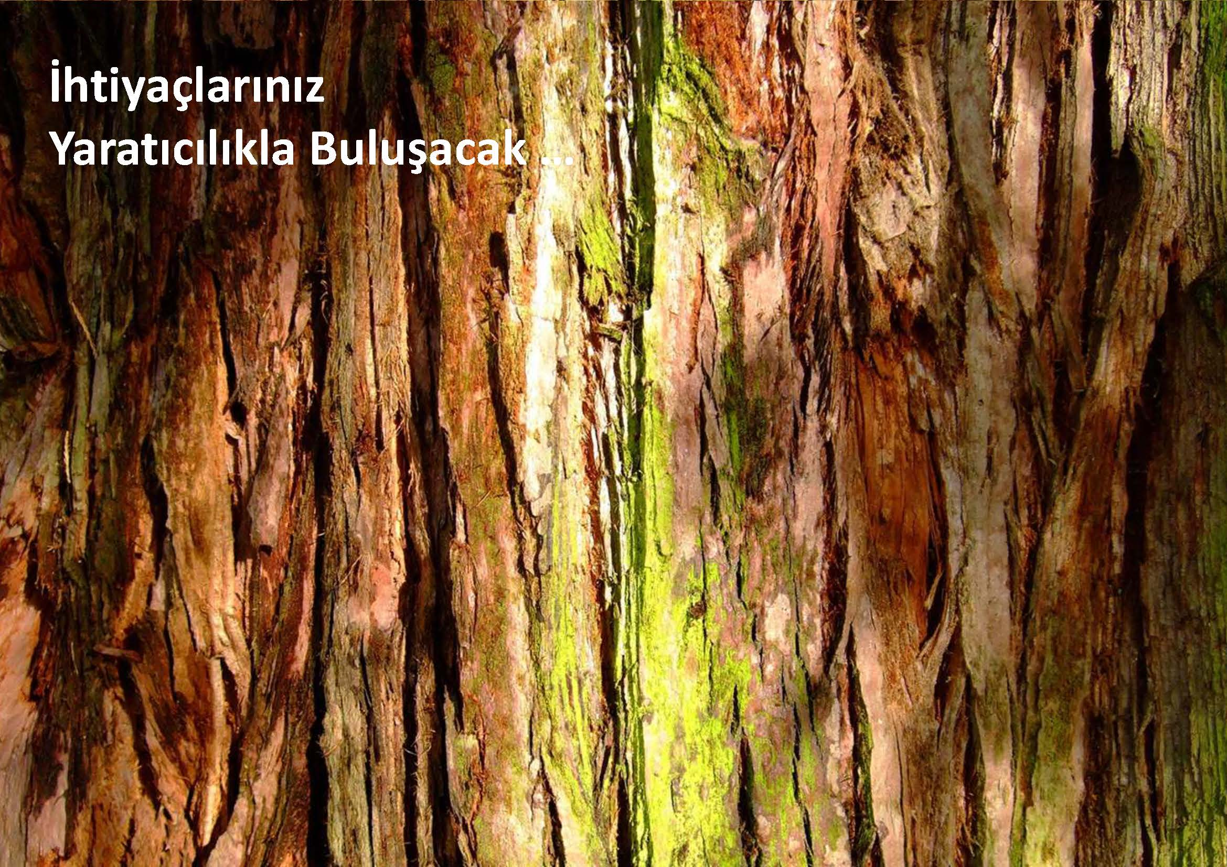

Slide 3
YAPISAL PEYZAJ
GENEL BİLGİ :
Müşteri ihtiyacına göre hazırlanan peyzaj projesine göre Doğal taş (granit,bazalt,andezit,mermer,travers,diabez v.b.)
Yada beton ve asfalt esaslı sert zemin uygulamalarının ve tamiratlarının tümünü kapsar.

Slide 4
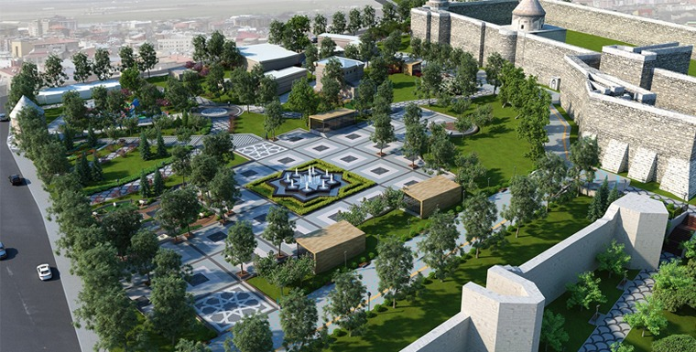
PROJELERDEN RESİMLER

Slide 5
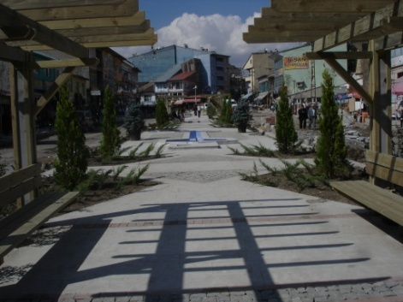
AĞRI ANDEZİT UYGULAMASI

Slide 6
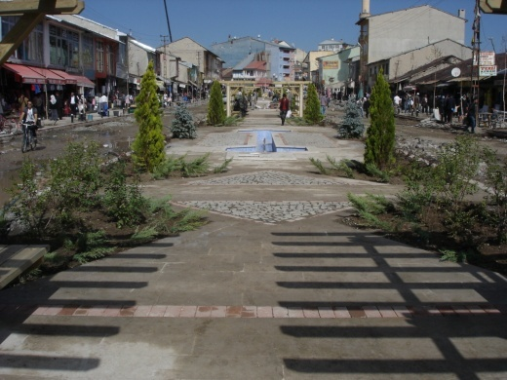

Slide 7
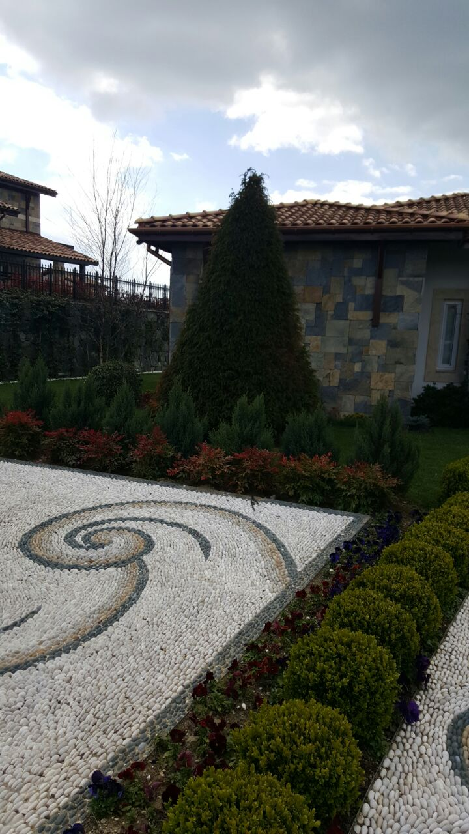
PARK VİLLAGE VİLLA

Slide 8
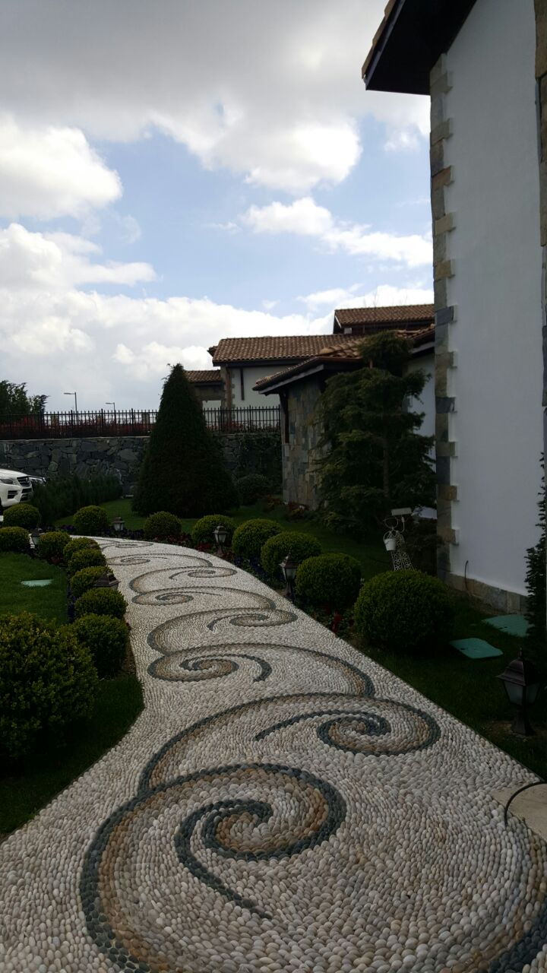

Slide 9
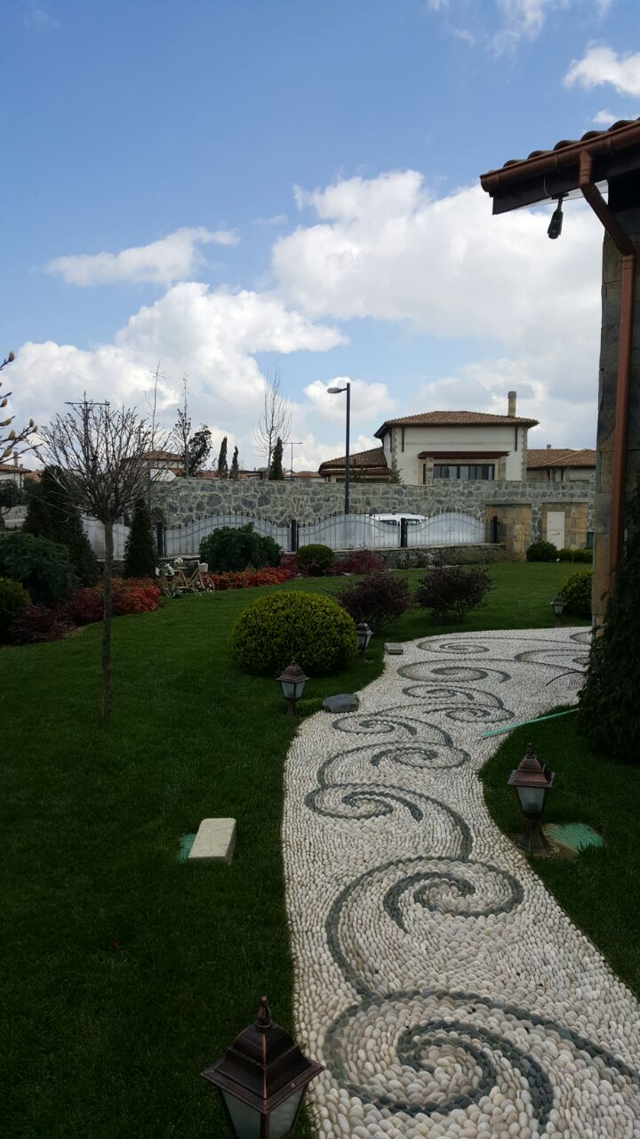

Slide 10
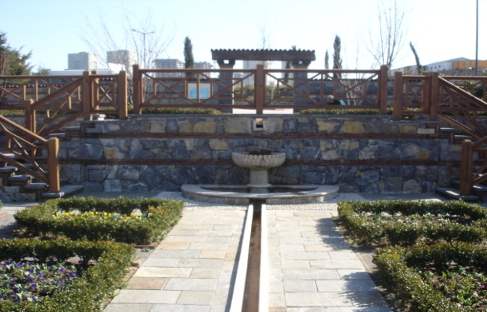
NEZAHAT GÖKYİĞİT BOTANİK PARKI

Slide 11
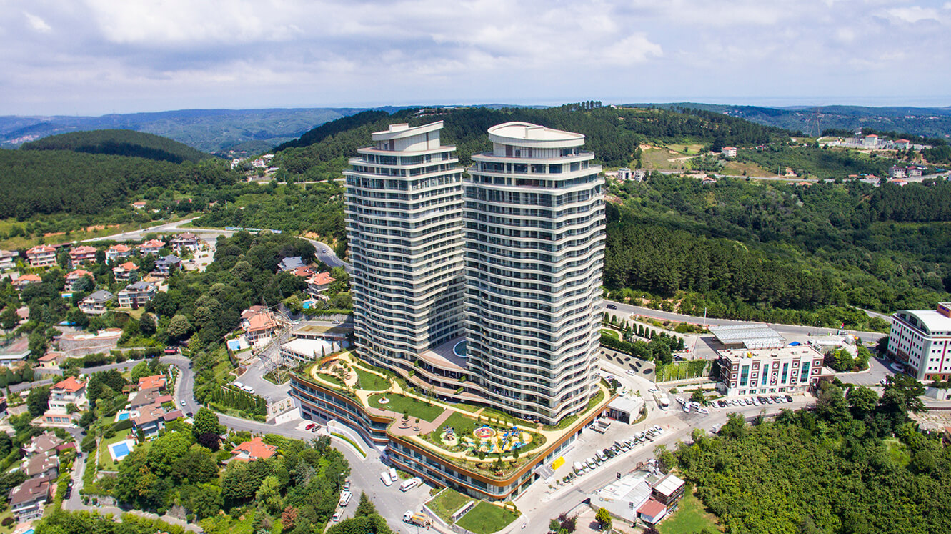

Slide 12
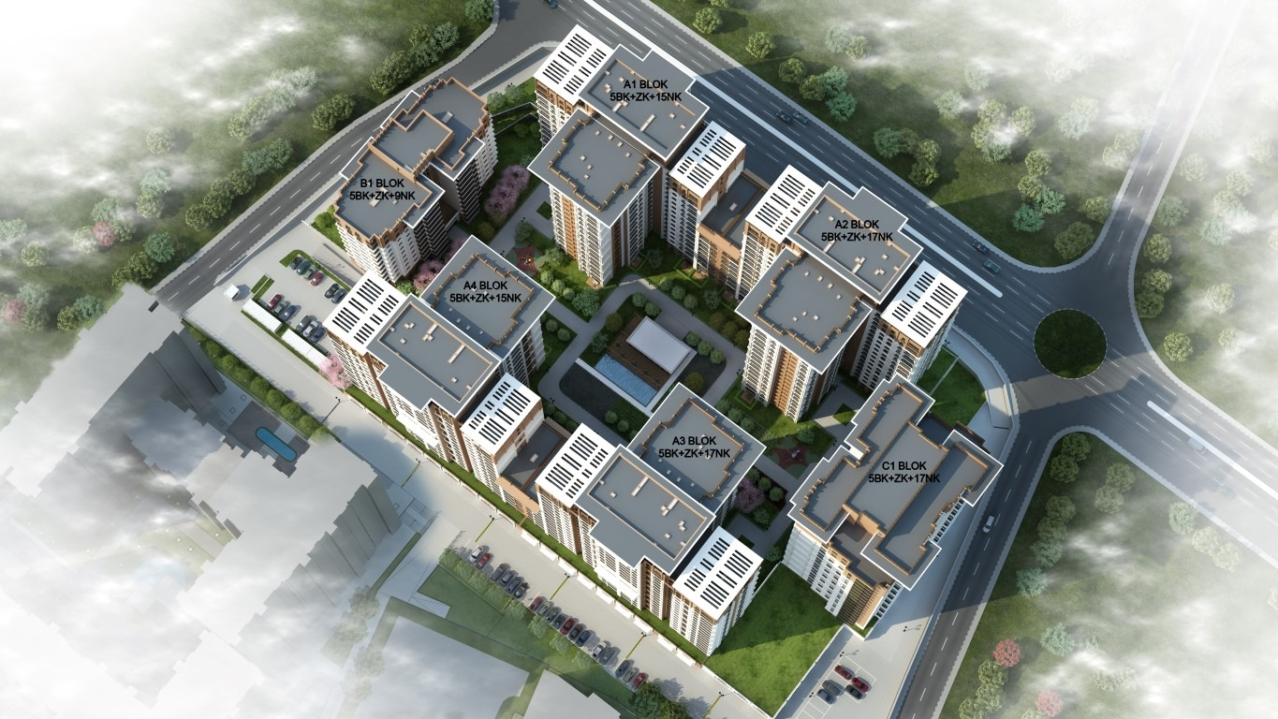

Slide 13
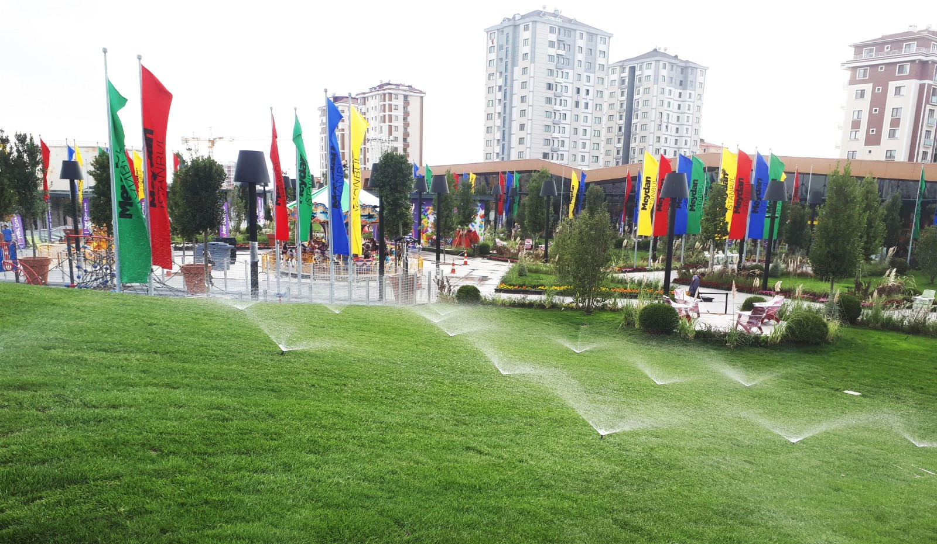

Slide 14
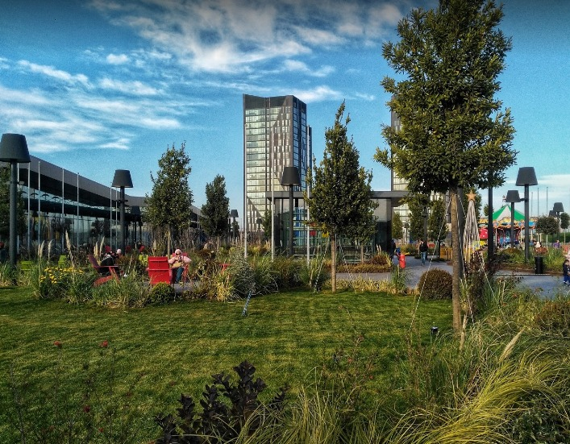

Slide 15
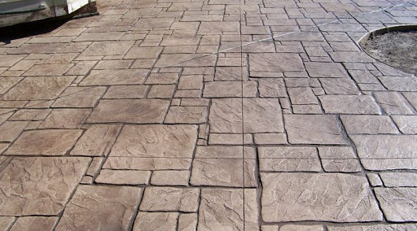

Slide 16
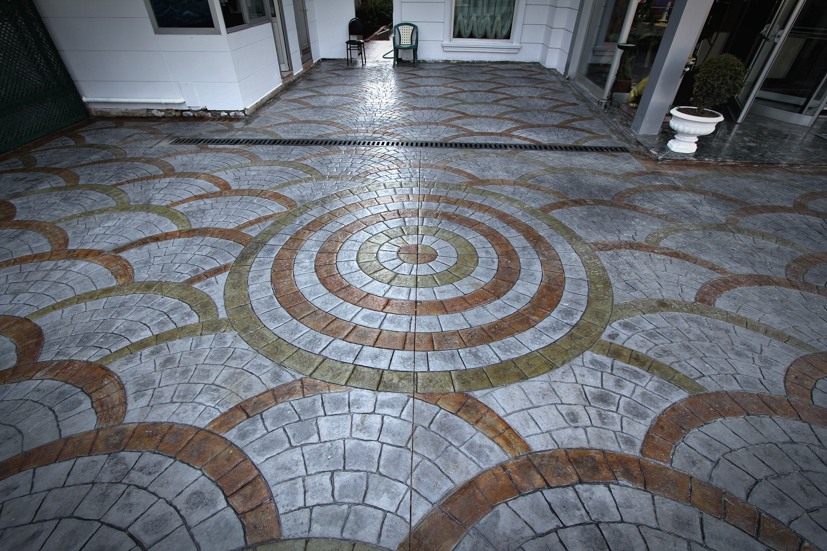

Slide 17
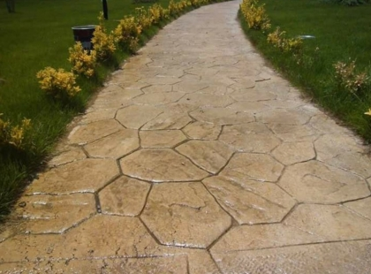

Slide 18
BİTKİSEL PEYZAJ
Bitkisel peyzaj bitki ile çevrenin uyumunu yansıtmaktadır.Kullanılacak bitkilerin rengi,dokusu,şekli,ve bitkisel tasarım ile uyumunu kapsamaktadır.
Ayrıca bitkisel tasarım insanların zevki ve yaşam biçimlerine göre farklılık gösterir.

Slide 19
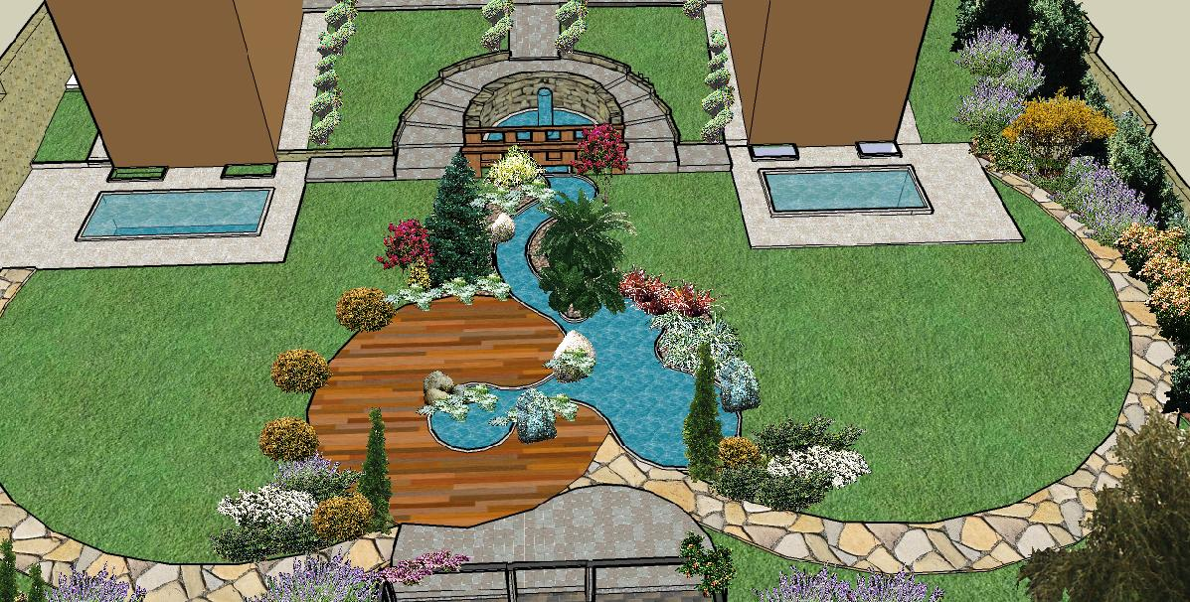

Slide 20
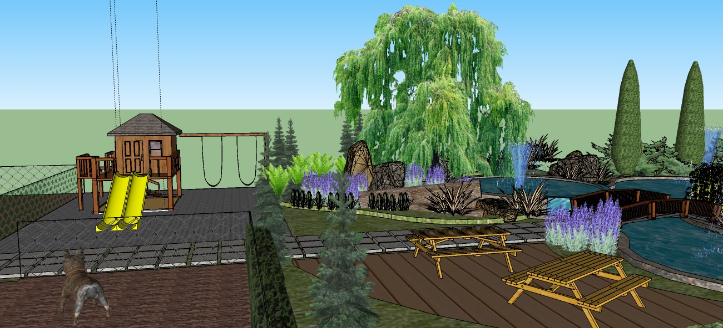

Slide 21
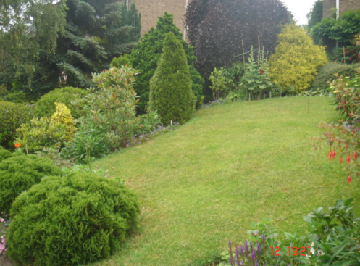

Slide 22
SULAMA SİSTEMİ
Sulama sistemleri arazinin konumu, büyüklüğü, iklimi,Rüzgar durumu, toprak yapısı ve kullanım amacı,su kaynağına uzaklık,sulama basıncı v.b. Durumuna göre kurulumda değişiklikler gösterir.
Sulama sistemi %80 su tasarrufu sağlar.
Ayrıca yaptığımız peyzaj projesinin yaşamasını sağlar.

Slide 23
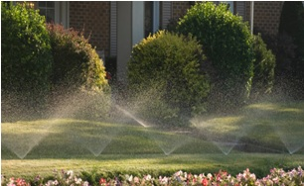

Slide 24
REFARANSLARIMIZ
Ağrı Belediyesi 2011 yılı (11700 m2)
Yeditepe üniversitesi peyzaj uygulamaları
Reçber Kablo Proje ve uygulaması (6000M2)
Tepekent Vilları (Konya)
Sancaktepe FORD OTOSAN Peyzaj Uygulaması
Divan Hotel Güneşli / peyzaj uygulaması
Demir İnşaat / Ayışığı projesi
Çelik Yapı İnşaat / Göztepe
Almis İnşaat / Bağdat caddesi
Almis İnşaat / Kartal projesi
Park Village / Hadımköy
TAİF YAPI / Peyzaj uygulaması
DAYAN İNŞAAT YAPI LTD.ŞTİ./Peyzaj uygulaması blok17

Slide 25
REFARANSLARIMIZ
DAĞ Mühendislik (Doğa şehir)
Meram Belediyesi (Ateş Baz-ı Türbesi Parkı
Rixos Otel Belek ( Antalya)
Alkent Vilları Hadımköy (İstanbul)
Sandiiaç proje ve uygulaması
Yüksel yönetim hizmetleri proje ve uygulamada destek
Özyurtlar Holding /N Cadde Agora 600 M2 Peyzaj Uygulaması
Gülaylar İnşaat / Meydan AVM Çatı Bahçesi 6500m2
Yaman Tekstil / 3000 m2 Peyzaj uygulaması
Denge İnşaat /Toplu konut projeleri
Yuda Mimarlık / Peyzaj işleri

Slide 26
